Slide 1
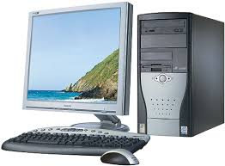
Тема: «Основные компоненты компьютера и их функции».

Slide 2
Компьютер – это универсальное электронное программно-управляемое устройство, предназначенное для автоматической обработки, хранения и передачи информации.

Slide 3
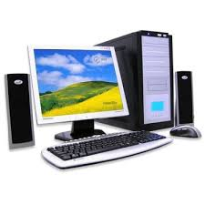
ПРОЦЕССОР
ОПЕРАТИВНАЯ ПАМЯТЬ
УСТРОЙСТВА ВВОДА/ВЫВОДА ИНФОРМАЦИИ
ДОЛГОВРЕМЕННАЯ ПАМЯТЬ

Slide 4
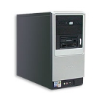
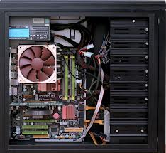
Системный блок
Элемент компьютера, который предназначен для укрытия внутренних элементов компьютерной системы от окружающей среды. То есть, главное предназначение системного блока – оберегание внутренних микросхем от таких факторов окружающей среды, как пыль, температура.

Slide 5
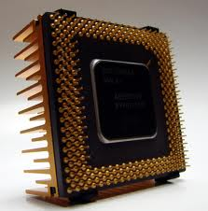
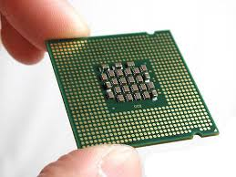
Процессор
Основной рабочий компонент компьютера, который: -выполняет арифметические и логические операции; -управляет вычислительным процессом; -координирует работу всех устройств компьютера.

Slide 6
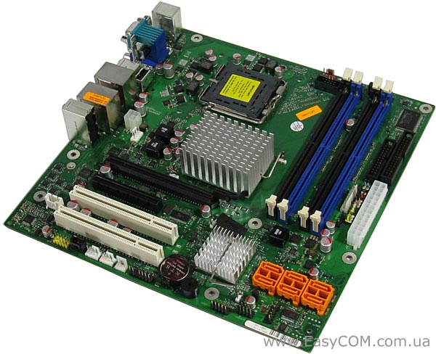
Системная плата
Основным аппаратным компонентом компьютера является системная плата. На системной плате реализована магистраль обмена информацией, имеются разъемы для установки процессора и оперативной памяти, а также слоты для установки контроллеров внешних устройств.

Slide 7
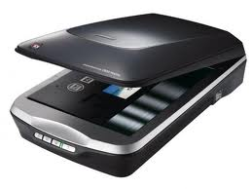
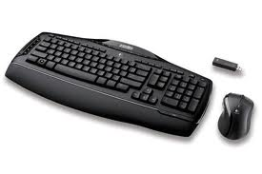
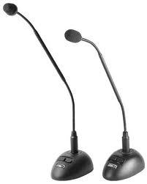
Устройства ввода информации
Устройства ввода - это устройства, которые
переводят информацию с языка человека на
машинный язык.

Slide 8
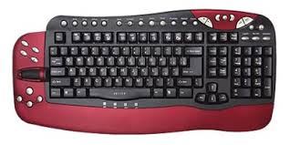
Клавиатура
Устройство для ввода числовой и текстовой информации.
Стандартная клавиатура содержит 104 клавиши:
1) набор алфавитно-цифровых клавиш;
2) дополнительно управляющие и функциональные
клавиши;
3) клавиши управления курсором;
4) малую цифровую клавиатуру.

Slide 9
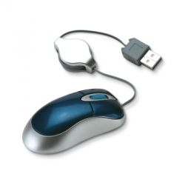
Мышь
Специальный манипулятор, который является одним из устройств ввода информации в ПК. Предназначен для ввода графической информации и для работы с графическим интерфейсом.

Slide 10
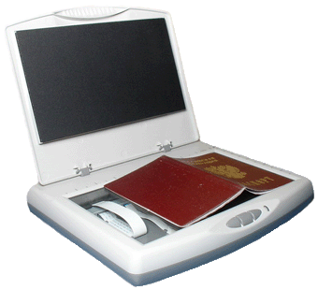
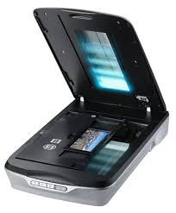
Сканер
Для оптического ввода в компьютер и преобразования в компьютерную форму изображений (фотографий, рисунков, слайдов), а также текстовых документов используется сканер.

Slide 11
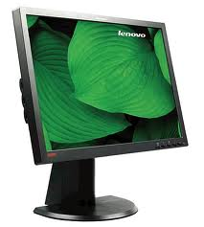
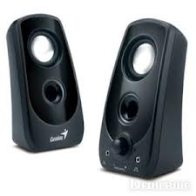
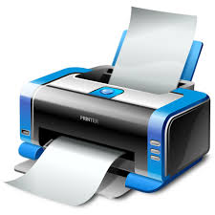
Устройства вывода информации
Это устройства, которые переводят информацию с машинного языка в формы, доступные для человеческого восприятия.

Slide 12
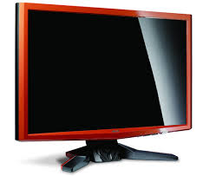
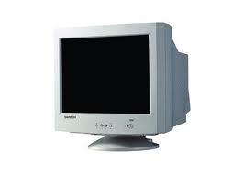
Монитор
Устройство вывода графической и текстовой информации в форме, доступной пользователю. Мониторы являются визуальным каналом связи со всеми прикладными программами и стали жизненно важным компонентом при определении общего качества и удобства эксплуатации всей компьютерной системы.

Slide 13
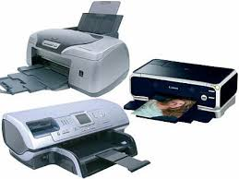
Принтер
Устройство для вывода текстовой или графической информации на различные твердые носители. Представляет собой сложный электромеханический аппарат, обеспечивающий формирование изображения, продвижение носителя, подачу красителя и его закрепление на носителе.

Slide 14
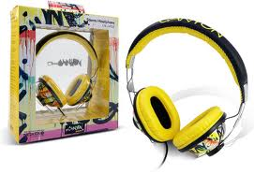
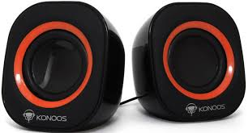
Акустические колонки и наушники
Устройства для вывода звуковой информации.

Slide 15
Физкультминутка

Slide 16
Практическая работа.
На рабочем столе откройте папку «7 класс»;
Откройте документ «Практическая работа № 1»;
В документе наведите курсор на ссылку «Компоненты компьютера»;
Нажмите клавишу CTRL и сделайте щелчок левой кнопкой мыши.

Slide 17
Домашнее задание
Прочитать материал учебника п. 2.1 (стр. 15-26);
Ответить на контрольные вопросы (стр.
26-27).

Slide 18
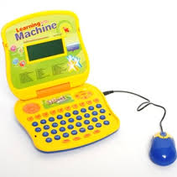
Спасибо за внимание!!!

